Slide 1
HÌNH HỌC 8
TIẾT 12: HÌNH BÌNH HÀNH

Slide 2
CHUẨN BỊ:
Nhóm 1: Tìm hiểu về tứ giác có các cặp cạnh đối song song với nhau. Cách vẽ hình bình hành.
Nhóm 2: Tìm hiểu cách sử dụng phần mềm Geogebra trong việc vẽ hình bình hành và chỉ ra tính chất của hình bình hành

Slide 3
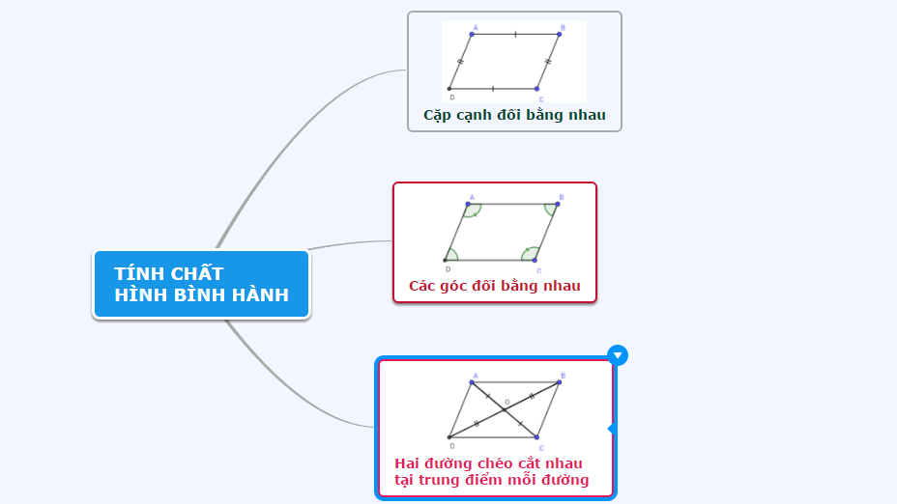
TÍNH CHẤT

Slide 4
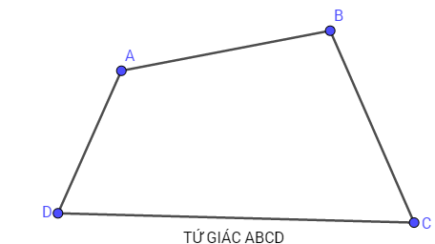
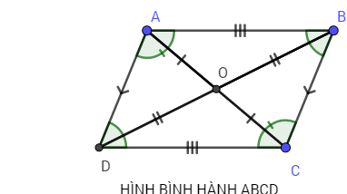
DẤU HIỆU NHẬN BIẾT
Các cặp cạnh đối song song với nhau
CẠNH
Các cặp cạnh đối bằng nhau
Một cặp cạnh đối song song và bằng nhau
Các cặp góc đối bằng nhau
Hai đường chéo cắt nhau tại trung điểm mỗi đường

Slide 5
CỦNG CỐ- LUYỆN TẬP

Slide 6
CỦNG CỐ- LUYỆN TẬP
Bài 2: Cho hình bình hành ABCD (AB > CD). Tia phân giác của góc D cắt AB ở E. Tia phân giác của góc B cắt CD ở F.
a, Chứng minh rằng: DE // BF
b, Tứ giác DEBF là hình gì? Vì sao?

Slide 7
HƯỚNG DẪN VỀ NHÀ
Ôn lại các tính chất và dấu hiệu nhận biết hình bình hành.
Làm các BT 43, 44, 45 (sgk)

